Slide 1
CS1033 Assignment 1 Slide Show (Group 4)

Slide 2
1/117
Notes:
zmo5_poster.jpg

Slide 3
2/117
Notes:
yqiu93_poster.jpg

Slide 4
3/117
Notes:
yqiao52_poster.jpg

Slide 5
4/117
Notes:
ypeng287_poster.jpg

Slide 6
5/117
Notes:
ypan324_poster.jpg

Slide 7
6/117
Notes:
ymok22_poster.jpg

Slide 8
7/117
Notes:
ylyu53_poster.jpg

Slide 9
8/117
Notes:
xpu8_poster.jpg

Slide 10
9/117
Notes:
wmok24_poster.jpg

Slide 11
10/117
Notes:
vravivar_poster.jpg

Slide 12
11/117
Notes:
unajmi_poster.jpg

Slide 13
12/117
Notes:
tmiele_poster.jpg

Slide 14
13/117
Notes:
tmarcus_poster.jpg

Slide 15
14/117
Notes:
tmahone6_poster.jpg

Slide 16
15/117
Notes:
sren54_poster.jpg

Slide 17
16/117
Notes:
srao43_poster.jpg

Slide 18
17/117
Notes:
sqin45_poster.jpg

Slide 19
18/117
Notes:
spisic_poster.jpg

Slide 20
19/117
Notes:
spelliz2_poster.jpg

Slide 21
20/117
Notes:
spate545_poster.jpg

Slide 22
21/117
Notes:
spate528_poster.jpg

Slide 23
22/117
Notes:
spannu8_poster.jpg

Slide 24
23/117
Notes:
sng252_poster.jpg

Slide 25
24/117
Notes:
snamburi_poster.jpg

Slide 26
25/117
Notes:
smunshi4_poster.jpg

Slide 27
26/117
Notes:
smuharsk_poster.jpg

Slide 28
27/117
Notes:
smcmull9_poster.jpg

Slide 29
28/117
Notes:
smcgoey_poster.jpg

Slide 30
29/117
Notes:
smastro3_poster.jpg

Slide 31
30/117
Notes:
smadon_poster.jpg

Slide 32
31/117
Notes:
rquijano_poster.jpg

Slide 33
32/117
Notes:
rng84_poster.jpg

Slide 34
33/117
Notes:
rna5_poster.jpg

Slide 35
34/117
Notes:
rmckenn8_poster.jpg

Slide 36
35/117
Notes:
rmccort_poster.jpg

Slide 37
36/117
Notes:
rmathar_poster.jpg

Slide 38
37/117
Notes:
pprakas_poster.jpg

Slide 39
38/117
Notes:
pparma8_poster.jpg

Slide 40
39/117
Notes:
ppark9_poster.jpg

Slide 41
40/117
Notes:
opadurea_poster.jpg

Slide 42
41/117
Notes:
oodedoyi_poster.jpg

Slide 43
42/117
Notes:
nmeikle_poster.jpg

Slide 44
43/117
Notes:
nmahoney_poster.jpg

Slide 45
44/117
Notes:
mrahm228_poster.jpg

Slide 46
45/117
Notes:
mpuspara_poster.jpg

Slide 47
46/117
Notes:
mpilchne_poster.jpg

Slide 48
47/117
Notes:
mpeck6_poster.jpg

Slide 49
48/117
Notes:
mmilancz_poster.jpg

Slide 50
49/117
Notes:
mmensour_poster.jpg

Slide 51
50/117
Notes:
mmcgavi3_poster.jpg

Slide 52
51/117
Notes:
mmccoy24_poster.jpg

Slide 53
52/117
Notes:
mmansur2_poster.jpg

Slide 54
53/117
Notes:
mmadlol_poster.jpg

Slide 55
54/117
Notes:
lqiao9_poster.jpg

Slide 56
55/117
Notes:
lqiao22_poster.jpg

Slide 57
56/117
Notes:
lpowel_poster.jpg

Slide 58
57/117
Notes:
lpoulin4_poster.jpg

Slide 59
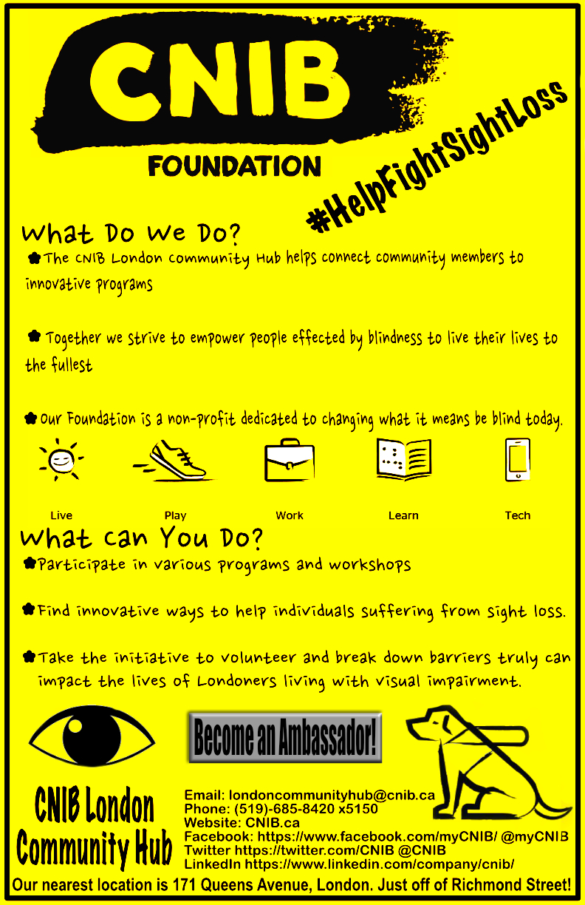
58/117
Notes:
lperry43_poster.jpg

Slide 60
59/117
Notes:
lni8_poster.jpg

Slide 61
60/117
Notes:
lmcfar5_poster.jpg

Slide 62
61/117
Notes:
lmarevci_poster.jpg

Slide 63
62/117
Notes:
knorto5_poster.jpg

Slide 64
63/117
Notes:
knessim_poster.jpg

Slide 65
64/117
Notes:
jrao9_poster.jpg

Slide 66
65/117
Notes:
jramir2_poster.jpg

Slide 67
66/117
Notes:
jperruzz_poster.jpg

Slide 68
67/117
Notes:
jpellman_poster.jpg

Slide 69
68/117
Notes:
jpan232_poster.jpg

Slide 70
69/117
Notes:
jpan224_poster.jpg

Slide 71
70/117
Notes:
jolin_poster.jpg

Slide 72
71/117
Notes:
jolar_poster.jpg

Slide 73
72/117
Notes:
jnguy259_poster.jpg

Slide 74
73/117
Notes:
jnguy245_poster.jpg

Slide 75
74/117
Notes:
jmurtha2_poster.jpg

Slide 76
75/117
Notes:
jmukosie_poster.jpg

Slide 77
76/117
Notes:
jmenalo_poster.jpg

Slide 78
77/117
Notes:
jluo324_poster.jpg

Slide 79
78/117
Notes:
ipatel27_poster.jpg

Slide 80
79/117
Notes:
hpomajba_poster.jpg

Slide 81
80/117
Notes:
hlyu9_poster.jpg

Slide 82
81/117
Notes:
gqin2_poster.jpg

Slide 83
82/117
Notes:
gprimucc_poster.jpg

Slide 84
83/117
Notes:
gmcarth3_poster.jpg

Slide 85
84/117
Notes:
fpastern_poster.jpg

Slide 86
85/117
Notes:
eng85_poster.jpg

Slide 87
86/117
Notes:
emun_poster.jpg

Slide 88
87/117
Notes:
emorin6_poster.jpg

Slide 89
88/117
Notes:
eluna2_poster.jpg

Slide 90
89/117
Notes:
dqu3_poster.jpg

Slide 91
90/117
Notes:
dpanfer_poster.jpg

Slide 92
91/117
Notes:
dpanagi_poster.jpg

Slide 93
92/117
Notes:
doh33_poster.jpg

Slide 94
93/117
Notes:
dmosu_poster.jpg

Slide 95
94/117
Notes:
dmorozan_poster.jpg

Slide 96
95/117
Notes:
dmcgee_poster.jpg

Slide 97
96/117
Notes:
cpatel56_poster.jpg

Slide 98
97/117
Notes:
cnguy66_poster.jpg

Slide 99
98/117
Notes:
cng365_poster.jpg

Slide 100
99/117
Notes:
cmcleo45_poster.jpg

Slide 101
100/117
Notes:
cmaxwe2_poster.jpg

Slide 102
101/117
Notes:
cma333_poster.jpg

Slide 103
102/117
Notes:
bricha47_poster.jpg

Slide 104
103/117
Notes:
bpejam_poster.jpg

Slide 105
104/117
Notes:
bmclea6_poster.jpg

Slide 106
105/117
Notes:
arhuman_poster.jpg

Slide 107
106/117
Notes:
aravaee_poster.jpg

Slide 108
107/117
Notes:
aparvare_poster.jpg

Slide 109
108/117
Notes:
apan25_poster.jpg

Slide 110
109/117
Notes:
aodlin_poster.jpg

Slide 111
110/117
Notes:
anaidas2_poster.jpg

Slide 112
111/117
Notes:
amohan45_poster.jpg

Slide 113
112/117
Notes:
amiskic_poster.jpg

Slide 114
113/117
Notes:
amekky_poster.jpg

Slide 115
114/117
Notes:
amehr_poster.jpg

Slide 116
115/117
Notes:
amali48_poster.jpg

Slide 117
116/117
Notes:
amacd229_poster.jpg

Slide 118
117/117
Notes:
aluhar_poster.jpg

